Slide 1
第三章 几何对象和变换

Slide 2
知识点回顾
几何对象
实体
点/标量/向量
与坐标无关的几何
表示
坐标系和标架
OpenGL中的标架
变换
仿射变换
平移/旋转/缩放/变换级联
OpenGL中的变换矩阵

Slide 3
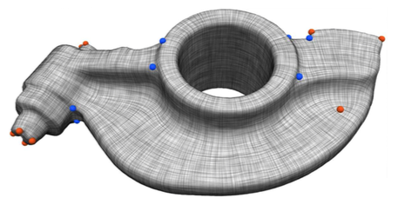
知识点回顾 – 基本几何元素
点（point）-- $P,Q…$
三维空间的一个位置
标量（scalar）-- $α,β…$
确定数量、度量长短…
满足运算规则：乘法、加法、逆元
例：实数、复数
标量自身没有几何属性
向量（vector）-- $u,v…$
方向+长度$\left|u\right|$
例：速度，力
向量没有位置信息
连接两点的有向线段
相同的向量

Slide 4
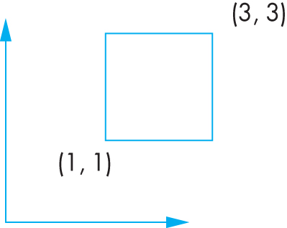
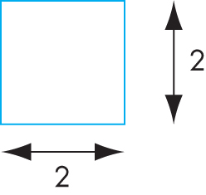
知识点回顾 – 几何不变性
几何对象中点的坐标实现相对于一个原点和两个坐标轴的方向而言的
原点的位置和坐标轴的方向是可以任意指定的
重要的是保持不变的基本几何关系
不管在何种坐标系下，正方形依旧是正方形，边和边的夹角，点和点的距离都保持不变。
对象和坐标系
只有对象，没有坐标系

Slide 5
知识点回顾 – 坐标系
空间由一组线性无关的基张成
一组基向量定义了坐标系
在坐标系中，向量可表示为：

Slide 6
知识点回顾 – 标架
标架 = 原点+基向量
将向量坐标系固定在原点P0上
能够表示点：

Slide 7
知识点回顾 – 齐次坐标
三维空间的四维齐次坐标的一般形式为
$P = [x, y, z, w]T$
$w=0$: 向量
$w=1$: 点
齐次坐标是所有计算机图形系统的关键
所有标准变换（旋转、平移、放缩）都可以应用4×4阶矩阵的乘法实现
硬件流水线体系可以应用四维表示
对于正交投影，可以通过w = 0保证向量，w = 1保证点
对于透视投影，需要进行特别的处理：透视除法

Slide 8
知识点回顾 – 坐标系变换
考虑同一个向量相对于两组不同基的表示
假设表示分别是
$$a={\left[a1 a2 a3 \right]}^{T}$$
$$w=a1v1+ a2v2 +a3v3 = [v1 v2 v3][a1 a2 a3]T$$
$=b1u1+ b2u2 +b3u3 = [u1 u2 u3][b1 b2 b3]T$
$$b={\left[b1 b2 b3\right]}^{T}$$
$$u1 =γ11v1+γ12v2+γ13v3$$
$$u2 =γ21v1+γ22v2+γ23v3$$
$$u3 =γ31v1+γ32v2+γ33v3$$
$$a=M^{T}b$$
with $M= ?$
$$M=\left[\begin{matrix}γ11 & γ12 & γ13 \\ γ21 & γ_{22} & γ23 \\ γ31 & γ32 & γ33\end{matrix}\right]$$

Slide 9
知识点回顾 – 坐标系变换
考虑同一个向量相对于两组不同基的表示
假设表示分别是
齐次坐标表示下的$M$？
$$a={\left[a1 a2 a3 \right]}^{T}$$
$$a=M^{T}b$$
$$b={\left[b1 b2 b3\right]}^{T}$$
$$u1 =γ11v1+γ12v2+γ13v3$$
$$u2 =γ21v1+γ22v2+γ23v3$$
$$u3 =γ31v1+γ32v2+γ33v3$$
$$Q0 =γ41v1+γ42v2+γ43v3 +P0$$
$$M=\left[\begin{matrix}\begin{matrix}γ11 & γ12 & γ13 \\ γ21 & γ_{22} & γ23 \\ γ31 & γ32 & γ33\end{matrix} & \begin{matrix}0 \\ 0 \\ 0\end{matrix} \\ \begin{matrix}γ41 & γ42 & γ43\end{matrix} & 1\end{matrix}\right]$$

Slide 10
知识点回顾 – OpenGL中的标架
OpenGL固定管线中的6个标架:
模型坐标系
世界坐标系
相机坐标系
裁剪坐标系
规范化的设备坐标系
屏幕坐标系
标架中的坐标采用齐次坐标表示
标架之间的变换用仿射变换矩阵实现
World Coordinates

Slide 11
大纲
3
Chapter
几何对象和变换

Slide 12
内容提要
几何对象
实体
点/标量/向量
与坐标无关的几何
表示
坐标系和标架
OpenGL中的标架
变换
仿射变换
平移/旋转/缩放/变换级联
OpenGL中的变换矩阵

Slide 13
实验 2.3
三维模型的平移、缩放和旋转
掌握三维模型顶点与三角面片之间关系
了解和掌握三维模型的基本变换操作
掌握在着色器中使用变换矩阵
实验时间： 10月15日
截止时间： 10月21日 23:59分

Slide 14
实验二
三维模型读取与控制
读取off格式三维模型，对其赋色
利用鼠标和键盘的交互生成动画
撰写详细实验报告
截止时间： 11月04日 23:59分

Slide 15
大纲
1
Section
仿射变换
Notes:
This section correspond to sec. 2.6 of the text book.

Slide 16
变换的概念
变换就是把点（或向量）映射到另一个点（或向量）
使用齐次坐标表示变换：

Slide 17
变换的概念
为什么需要变换？

Slide 18
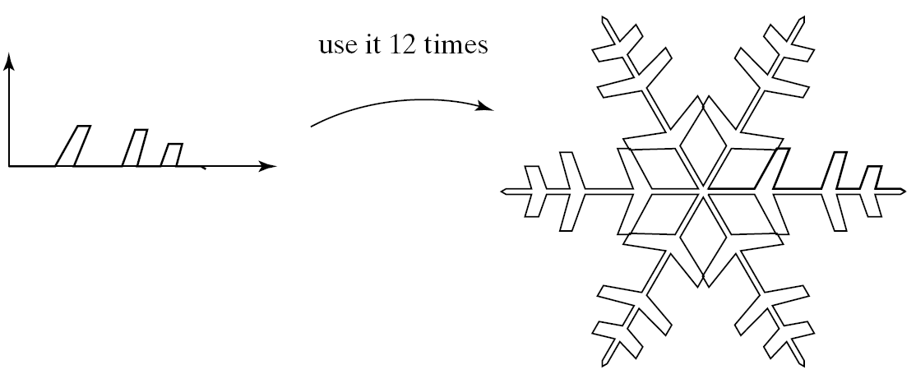
变换的作用（1）
生成多个相同或者近似几何对象
雪花的构造
应用12次

Slide 19
变换的作用（1）
生成多个相同或者近似几何对象
二维场景组合

Slide 20
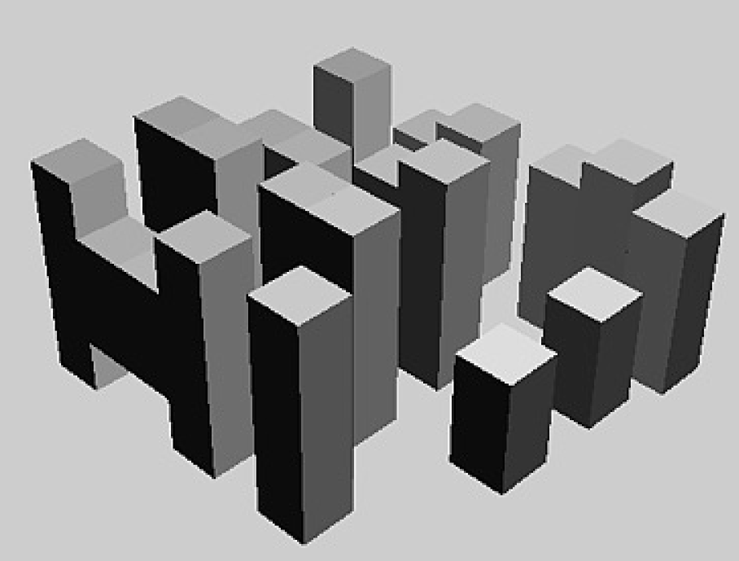
变换的作用（1）
生成多个相同或者近似几何对象
三维场景组合

Slide 21
变换的作用（2）
从不同的视角观察场景

Slide 22
变换的作用（3）
计算机动画

Slide 23
仿射变换
线性变换
线性变换：$f (αp + βq) = αf (p) + βf (q)$
可理解为对物体的变换或者对空间的变换
可表示为：$v = Cu$，其中$C$是4x4的矩阵
仿射变换
定义为只有12个自由度的线性变换：
仿射变换的直观特性：保持线性和平行线
将直线映射为直线：$P(α) = P0 + αd$ $→$ ？
Notes:
仿射变换是在几何上定义为两个向量空间之间的一个仿射变换或者仿射映射（来自拉丁语，affine，“和…相关”）由一个非奇异的线性变换(运用一次函数进行的变换)接上一个平移变换组成。
一个仿射变换对应于一个矩阵和一个向量的乘法，而仿射变换的复合对应于普通的矩阵乘法，只要加入一个额外的行到矩阵的底下，这一行全部是0除了最右边是一个1，而列向量的底下要加上一个1。

Slide 24
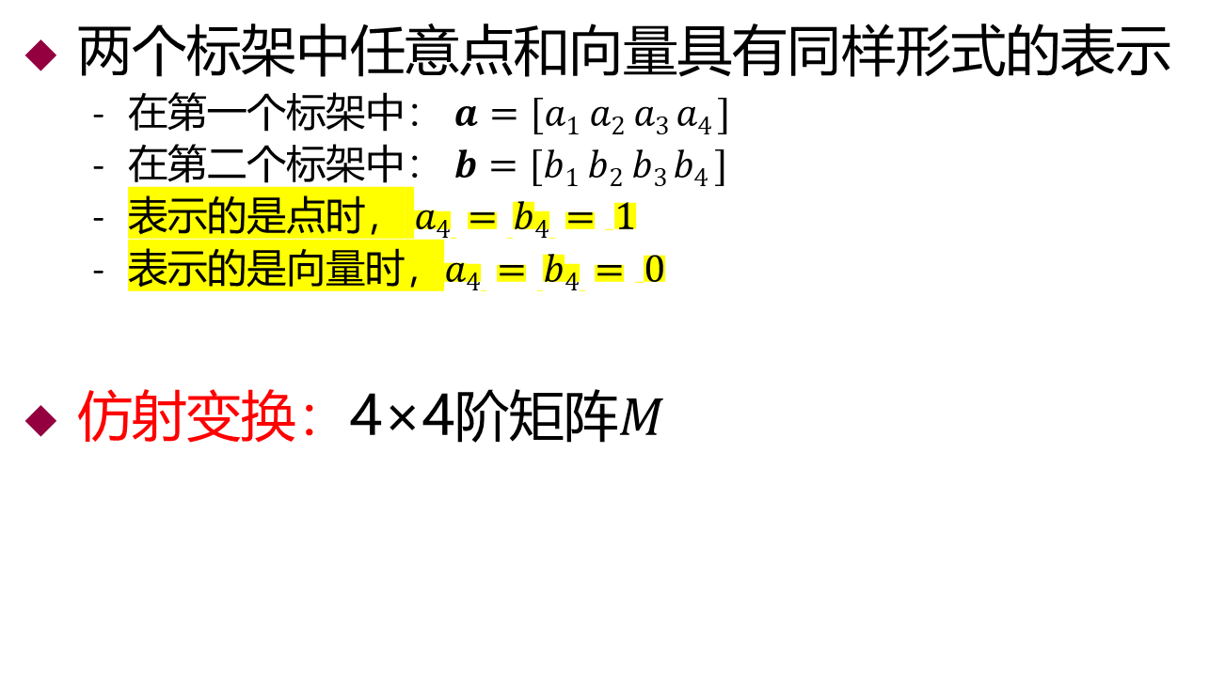
标架的变换
两个标架中任意点和向量具有同样形式的表示
在第一个标架中： $a=[a1 a2 a3 a4 ]$
在第二个标架中： $b=[b1 b2 b3 b4 ]$
表示的是点时， $a4 = b4 = 1$
表示的是向量时，$a4 = b4 = 0$
仿射变换：4×4阶矩阵$M$
$$M=\left[\begin{matrix}\begin{matrix}γ11 & γ12 & γ13 \\ γ21 & γ_{22} & γ23 \\ γ31 & γ32 & γ33\end{matrix} & \begin{matrix}0 \\ 0 \\ 0\end{matrix} \\ \begin{matrix}γ41 & γ42 & γ43\end{matrix} & 1\end{matrix}\right]$$
$$a=M^{T}b$$

Slide 25
计算机图形学中的仿射变换
图形管线中的仿射变换
对几何图元顶点施加仿射变换
用光栅化产生图元的内部区域

Slide 26
大纲
2
Section
平移/旋转/缩放/变换级联
Notes:
This section correspond to sec. 2.6 of the text book.

Slide 27
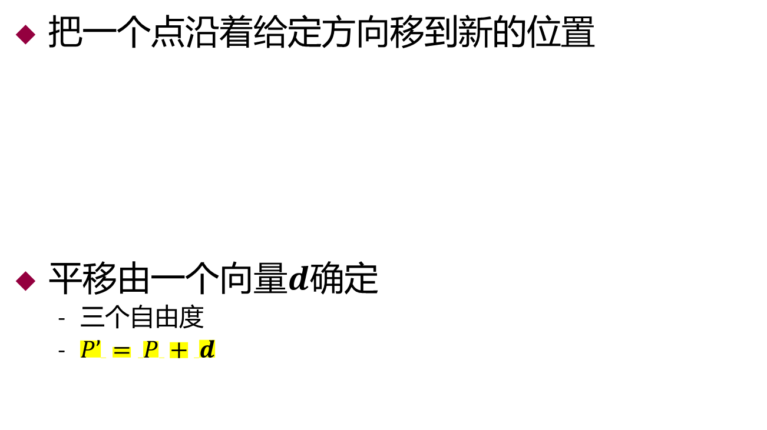
平移
把一个点沿着给定方向移到新的位置
平移由一个向量$d$确定
三个自由度
$P’ = P + d$
P’
$$d$$
P

Slide 28
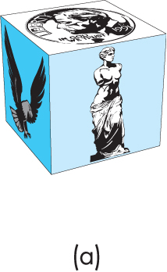
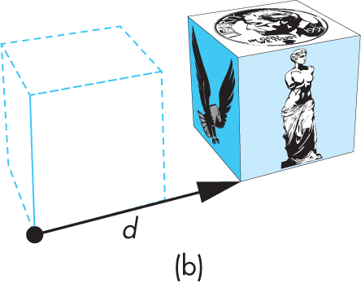
对象的平移
把一个对象上的所有点沿同一向量平移
原始对象
平移后的对象

Slide 29
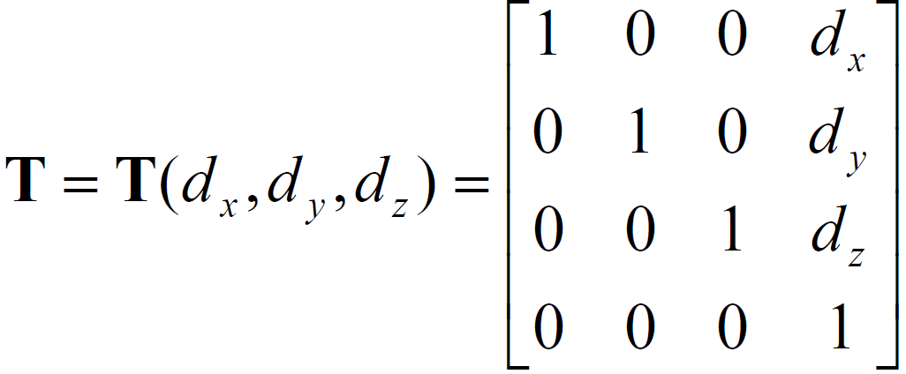

平移的表示
可以用在齐次坐标中一个4×4的平移变换$T$表示平移： $p’=Tp$
这种形式更容易实现，因为所有的仿射变换都可以用这种形式表示，矩阵乘法可以复合

Slide 30
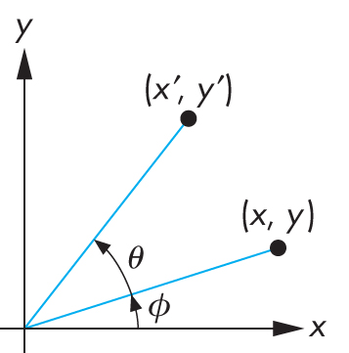
二维旋转
考虑绕原点旋转$θ$度
半径保持不变，角度增加了$θ$
$$x’=r cos⁡(φ + θ)$$
$$y’=r sin⁡(φ + θ)$$
$$x’ = x cos⁡θ – y sinθ$$
$$y’ = x sin⁡θ+y cosθ$$
$$x = r cosφ$$
$$y = r sinφ$$
Notes:
sin(A+B) = sinAcosB + cosAsinB
con(A+B) = cosAcosB - sinAsinB

Slide 31
二维旋转
二维对象的旋转

Slide 32
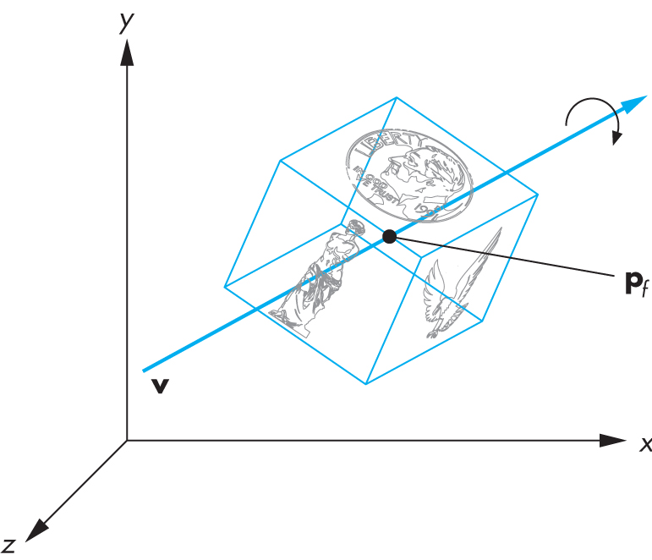
三维旋转
三维对象的旋转
不动点
旋转轴
旋转角度
几种特殊情形
分别绕$x，y，z$轴的旋转
绕过原点的轴旋转
绕任一轴旋转

Slide 33
绕z轴的旋转
在三维空间中绕z轴旋转，点的z坐标不变
等价于在z=常数的平面上进行二维旋转
其齐次坐标表示为 $p’=Rz(θ)p$
其中旋转矩阵为
$$x’=x cosθ – y\sin{θ}$$
$$y’=x sin{θ}+y\cos{θ}$$
$$z’ =z$$
$$R = Rz(θ) =$$

Slide 34
绕x和y轴的旋转
与绕z轴的旋转完全类似
对于绕x轴的旋转，x坐标不变
对于绕y轴的旋转，y坐标不变
$$R = Rx(θ) =$$
$$R = Ry(θ) =$$

Slide 35
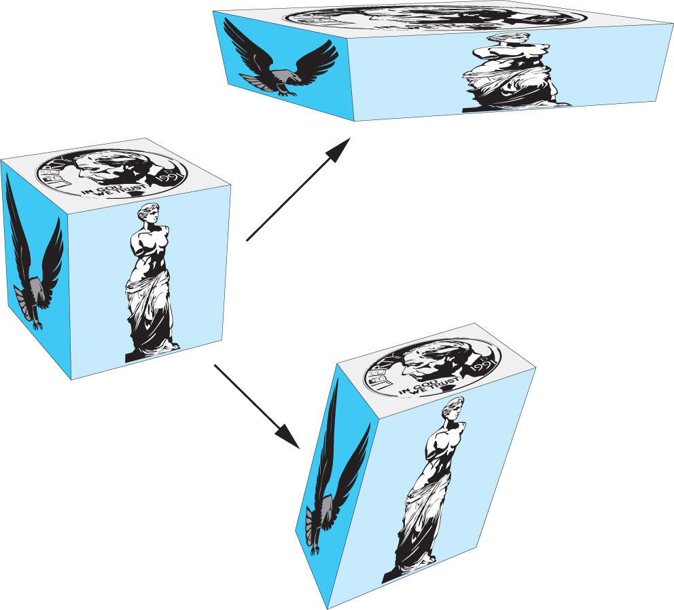
刚体变换
平移与旋转变换合称为刚体变换
只改变对象的位置和定向
非刚体变换
缩放、反射、错切

Slide 36
缩放变换
沿每个坐标轴伸展或收缩（原点为不动点）

Slide 37
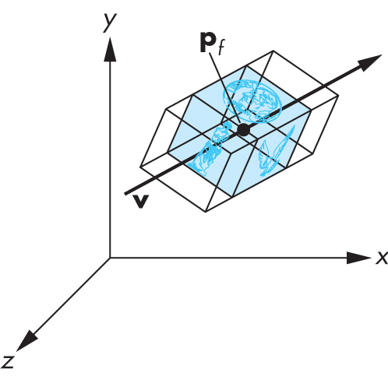
缩放因子
缩放变换必定有一个不动点
（为了固定缩放前后的位置，一般取原点）
为了定义缩放变换，可以指定其不动点，一个缩放方向，以及沿该方向的缩放因子
当缩放因子大于1时，对象在指定方向上变长

Slide 38
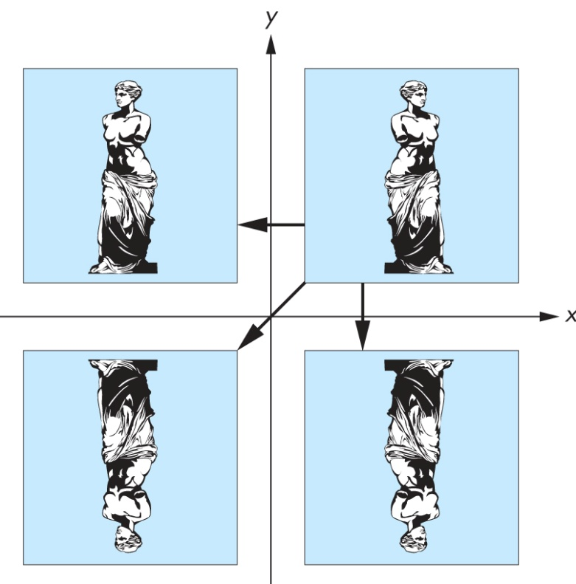
反射变换
对应于负的缩放因子
$$sx=−1, sy=1$$
初始形状
$$sx=−1, sy=−1$$
$$sx=1, sy=−1$$

Slide 39
错切变换
等价于把面的不同区域向相反方向倾斜
齐次坐标表达：
$θ$代表什么？

Slide 40
变换的级联
先进行缩放、旋转、最后平移
多个变换依次作用于点 $p$： $q=CBAp$
变换的级联： $M=CBA$， $q=Mp$

Slide 41
绕原点的一般旋转
绕原点的任意旋转根据选择的顺序不同可不唯一地分解为绕x轴、y轴、z轴的三个旋转的级联
绕z轴旋转
绕y轴旋转
绕x轴旋转

Slide 42
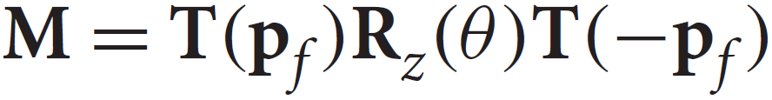

绕不同于原点的固定点旋转
先平移到原点、再旋转、最后平移回去
问题：沿着z轴方向，绕物体中心$Pf$旋转
解决方案：
1.将物体平移到原点
2.利用绕z轴旋转公式$Rz(θ)$变换
3.将物体平移回原位
平移到原点和平移回位置的矩阵互为逆矩阵

Slide 43
绕任意轴旋转
绕任意轴旋转变换的构造步骤：
1.使用两个旋转变换$Rx(θx)、 Ry(θy)$将轴向量u与z轴对齐
2.施加绕z轴的旋转变换$Rz(θ)$
3.使用两个逆旋转变换$Ry(−θy) 、Rx(−θx)$将向量u转至原位

Slide 44
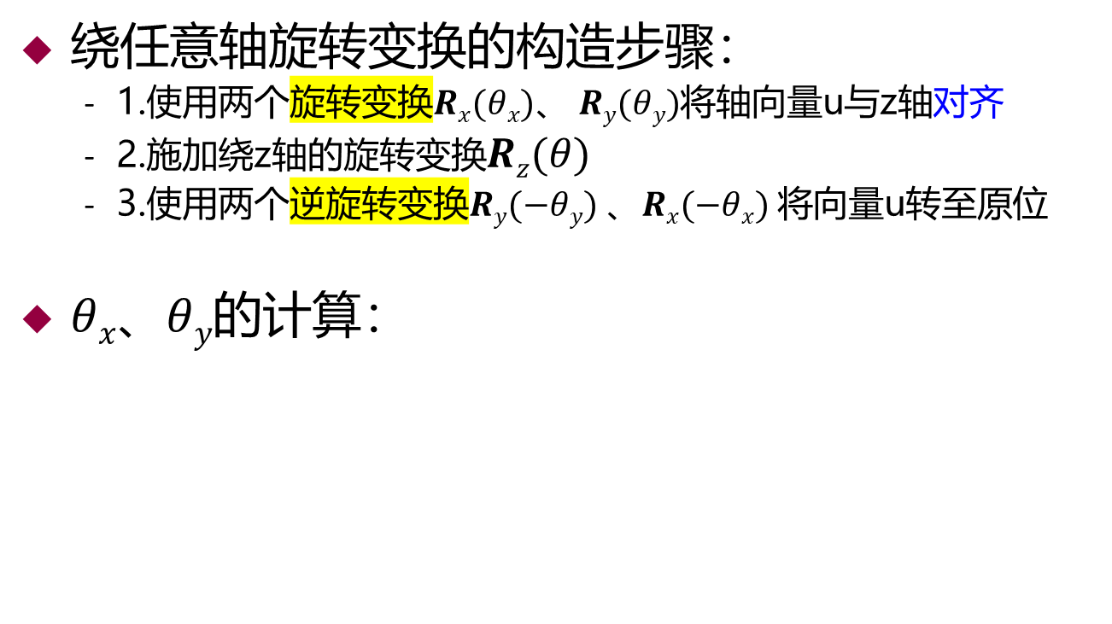
绕任意轴旋转
绕任意轴旋转变换的构造步骤：
1.使用两个旋转变换$Rx(θx)、 Ry(θy)$将轴向量u与z轴对齐
2.施加绕z轴的旋转变换$Rz(θ)$
3.使用两个逆旋转变换$Ry(−θy) 、Rx(−θx)$将向量u转至原位
$θx、θy$的计算：
计算$θx$
计算$θy$

Slide 45
大纲
3
Section
OpenGL中的变换矩阵

Slide 46
OpenGL中的变换矩阵
在OpenGL中变换矩阵是状态的一部分
变换矩阵的类型
模型视图(GL_MODELVIEW)
投影(GL_PROJECTION)
着色器对OpenGL变换矩阵的影响
坐标系的使用更加灵活

Slide 47
当前变换矩阵（CTM）
从概念上说，当前变换矩阵（CTM）就是一个4x4阶的齐次坐标矩阵，它是状态的一部分，被应用到经过流水线中的所有顶点
CTM是在应用程序中定义的，并被上载到变换单元中

Slide 48
在OpenGL中的CTM
在OpenGL的流水线中有一个模型视图矩阵和一个投影矩阵，这两个矩阵复合在一起构成CTM
可以通过首先设置正确的矩阵模式处理每个矩阵

Slide 49
在OpenGL中的CTM
模型视图矩阵
该矩阵是仿射变换
用于指定场景中物体的形态与位姿、相机朝向
RotateX(float xangle); //绕X轴旋转
RotateY(float yangle); //绕Y轴旋转
RotateZ(float zangle); //绕Z轴旋转
Translate(float dx, float dy, float dz); //平移
Scale(float sx, float sy, float sz); // 缩放
投影矩阵
该矩阵是投影变换
用于指定相机透视观察方式

Slide 50
绕固定点旋转
变换的构造:
从单位阵开始：C ← I
把固定点移到原点：C ← TC
旋转：C ← RC
把固定点移回到原处：C ← T⁻¹C
实现代码：
mat4 R, ctm;
float thetax, thetay;
const float Radians_To_Degrees = 180.0/M_PI;
thetax = Radians_To_Degrees*acos(3.0/sqrt(14.0));
thetay = Radians_To_Degrees*acos(sqrt(13.0/14.0));
R = RotateX(-thetax)*RotateY(-thetay)*RotateZ(-45.0)
*RotateY(thetay)*RotateX(thetax);
ctm = Translate(4.0, 5.0, 6.0)*R* Translate(-4.0, -5.0, -6.0);

Slide 51
旋转立方体
实现方式一：
构建新的模型视图矩阵，变换顶点位置，重新送入顶点坐标到GPU
mat4 ctm = RotateX(theta[0])*RotateY(theta[1])*RotateZ(theta[2]);
point4 new_points[36]; //======更新顶点位置
for(int i=0; i<36; i++)
{
new_points[i] = ctm*points[i];
}
……
//======将顶点坐标送入GPU重绘
loc = glGetAttribLocation(program, "vPosition");
……
glfwSwapBuffers();

Slide 52
旋转立方体
实现方式二：
将新的模型视图矩阵送入着色器
void main() // 顶点着色器
{
gl_Position = rotation*vPosition;
color = vColor;
}

Slide 53
在顶点着色器中更新顶点位置
需要将变换矩阵发送给顶点着色器
由顶点着色器计算顶点的新位置
需要使用Uniform限定符变量
对于旋转立方体的例子，我们需要同一个旋转变换矩阵应用于数组points中的所有顶点

Slide 54
Uniform 变量
需要通过glGetUniformLocation()获得uniform变量matrix的存储位置，将其保存到matrixLocation当中
然后再在绘制的函数中通过glUniformMatrix4fv()函数 设置uniform变量matrix的值。
matrixLocation = glGetUniformLocation(program, "matrix");

Slide 55
Uniform 变量
glUniform函数有多种不同形式，支持
float
int
二维三维四维的向量和矩阵
void display()
{
// 清理窗口
glClear(GL_COLOR_BUFFER_BIT | GL_DEPTH_BUFFER_BIT);
// 生成变换矩阵
mat4 m;
m = …
// 从指定位置中传入变换矩阵
glUniformMatrix4fv(matrixLocation, 1, GL_TRUE, m);
glDrawArrays(GL_TRIANGLES, 0, points.size());
glFlush();
glutSwapBuffers();
}

Slide 56
顶点着色器的代码变化如下
#version 330 core
in vec4 vPosition;
in vec4 vColor;
out vec4 color;
uniform mat4 matrix;
void main()
{
gl_Position = matrix * vPosition;
color = vColor;
}

Slide 57
实验 2.3
三维模型的平移、缩放和旋转
掌握三维模型顶点与三角面片之间关系
了解和掌握三维模型的基本变换操作
掌握在着色器中使用变换矩阵
实验时间： 10月15日
截止时间： 10月21日 23:59分

Slide 58
实验二
三维模型读取与控制
读取off格式三维模型，对其赋色
利用鼠标和键盘的交互生成动画
撰写详细实验报告
截止时间： 11月04日 23:59分

